Slide 1
Spring Security 3
自定义过滤器 朱文术 2012.6.27

Slide 2
系统安全策略
在应用中，有不同的用户可以对系统进行访问，而对于系统而言，可能期望对不同的用户做不同的约束，限制用户对资源的访问
解决这个问题最常用的方法是权限管理。即针对不同的用户赋予不同的角色，不同的角色可以访问不同的资源

Slide 3
权限管理
权限管理可以限制用户对资源的访问，使得低权限的用户不能访问被限制的权限。
Spring security提供了权限管理的完整解决方案。

Slide 4
Spring Security
Spring Security 为基于J2EE 企业应用软件提供了全面安全服务。
安全主要包括两个方面：认证和验证
认证授权（authorization）：根据用户提供的身份凭证，为其授予相应的权限
权限验证（authentication）：即权限控制，判断一个用户能否在应用中执行某个操作

Slide 5
认证票据
Spring Security在认证成功后，将票据存放在SecurityContext中。可以直接通过SecurityContextHolder获得当前线程中的SecurityContext。
通过SecurityContextHolder.getContext().getAuthentication().getPrincipal();可以获取当前登录用户信息

Slide 6
Spring security权限管理的方法
权限管理涉及用户、角色以及资源的管理
Spring security解决安全服务的框架
利用Spring security只需要在应用中只需要配置用户、角色以及资源的对应关系即可实现权限管理

Slide 7
使用spring security3的四种方法
一是硬编码
全部利用配置文件，将用户、权限、资源(url)硬编码在xml文件中，已经实现过，并经过验证；
二是半硬编码
用户和权限用数据库存储，而资源(url)和权限的对应采用硬编码配置
三是数据库配置
细分用户、角色和资源，并均采用数据库存储，并且自定义过滤器，代替原有的FilterSecurityInterceptor过滤器， 并分别实现AccessDecisionManager、InvocationSecurityMetadataSourceService和UserDetailsService，并在配置文件中进行相应配置。

Slide 8
使用spring security3的四种方法
四是修改spring security的源代码
主要是修改InvocationSecurityMetadataSourceService和UserDetailsService两个类。 前者是将配置文件或数据库中存储的资源(url)提取出来加工成为url和权限列表的Map供Security使用，后者提取用户名和权限组成一个完整的(UserDetails)User对象，该对象可以提供用户的详细信息供AuthentationManager进行认证与授权使用。

Slide 9
Spring security安检中心
配置完成之后，任务的执行主要由Spring Security的安检中心来完成
票据（ SecurityContext ）是通过安检中心的凭证
Spring security的安检中心是过滤器
它使用过滤器判断用户拥有的角色，角色拥有的资源，从而确定用户是否拥有访问所请求资源的权限

Slide 10
过滤器
Spring security中有多种过滤器，用于拦截用户请求并判断请求合法性
最常见的是方法或url过滤器，它对访问的资源进行拦截，根据用户及用户角色判断用户是否有访问所请求资源的权限
另外一种是认证过滤器，取得用户输入的用户名密码等信息判断用户是否能够登录系统
其他过滤器

Slide 11
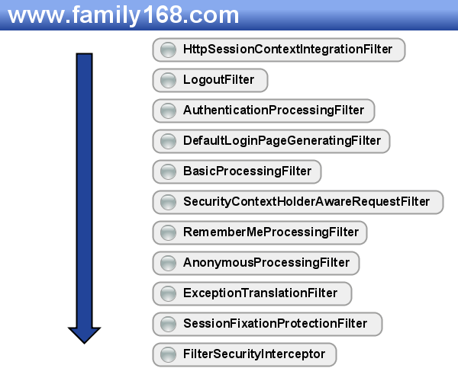
Spring Security的过滤器们
所有的过滤器都会实现SpringSecurityFilter安全过滤器。auto-config=“true”时使用的过滤器：

Slide 12
HttpSessionContextIntegrationFilter
位于过滤器顶端，第一个起作用的过滤器。
用途一，在执行其他过滤器之前，率先判断用户的session中是否已经存在一个SecurityContext。如果存在，就把SecurityContext拿出来，放到SecurityContextHolder中，供Spring Security的其他部分使用。如果不存在，就创建一个SecurityContext出来，还是放到SecurityContextHolder中，供Spring Security的其他部分使用。
用途二，在所有过滤器执行完毕后，清空SecurityContextHolder

Slide 13
LogoutFilter
只处理注销请求，默认为/j_spring_security_logout。
用途是在用户发送注销请求时，销毁用户session，清空SecurityContextHolder，
然后重定向到注销成功页面。

Slide 14
AuthenticationProcessingFilter
处理form登陆的过滤器，与form登陆有关的所有操作都是在此进行的。
默认情况下只处理/j_spring_security_check请求，这个请求应该是用户使用form登陆后的提交地址
此过滤器执行基本操作时，通过用户名和密码判断用户是否有效，如果登录成功就跳转到成功页面
（可能是登陆之前访问的受保护页面，也可能是默认的成功页面），如果登录失败，就跳转到失败页面。

Slide 15
DefaultLoginPageGeneratingFilter
此过滤器用来生成一个默认的登录页面，默认的访问地址为/spring_security_login，
这个默认的登录页面虽然支持用户输入用户名，密码，也支持rememberMe功能，但是因为太难看了，只能是在演示时做个样子，不可能直接用在实际项目中。

Slide 16
FilterSecurityInterceptor
用户的权限控制都包含在这个过滤器中。
功能一：如果用户尚未登陆，则抛出AuthenticationCredentialsNotFoundException“尚未认证异常”。
功能二：如果用户已登录，但是没有访问当前资源的权限，则抛出AccessDeniedException“拒绝访问异常”。
功能三：如果用户已登录，也具有访问当前资源的权限，则放行。

Slide 17
SSH2与Spring Security的整合

Slide 18
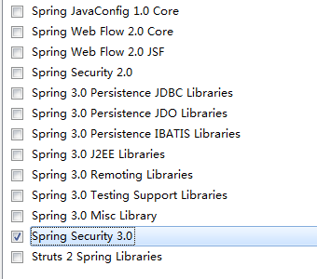
SSH2与Spring Security的整合
1.搭建ssh2框架
2.引入spring security架包：可以直接通过Myeclipse引入library，spring security3.0
手动添加的话，一般需要以下4个包 spring-security-config-3.0.4.RELEASE.jar spring-security-core-3.0.4.RELEASE.jar spring-security-taglibs-3.0.4.RELEASE.jar spring-security-web-3.0.4.RELEASE.jar

Slide 19
Core:包含了核心认证和权限控制类和接口以及远程支持和基本供应API
Web:包含过滤器以及与web安全相关的架构代码
Config:包含安全命名空间的解析代码
Taglibs:Spring Security的标签库

Slide 20
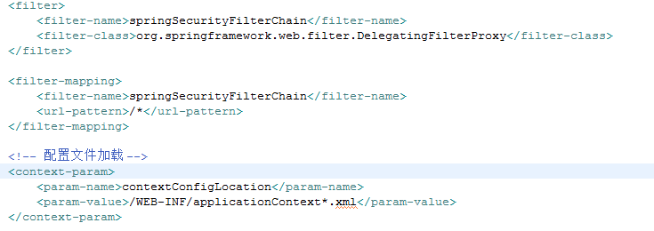
web.xml
1.配置spring security过滤器，获得应用支持
2.声明配置文件路径
springSecurityFilterChain的声明必须在struts声明之前，不然，该声明不被执行

Slide 21
DelegatingFilterProxy做的事情是代理Filter方法，从application context 里获得bean（这些bean就是spring security中的核心部分及过滤器），在这里定义该Filter是使这些bean可以获得spring web application context的生命周期支持。
springSecurityFilterChain这个名称是由命名空间默认创建的用于处理web安全的一个内部的bean的id。所以在Spring配置文件中，不应该再使用这个id作为你的bean

Slide 22
Spring security的配置文件
applicationContext-security.xml
它是spring security的主要配置文件

Slide 23
applicationContext-security.xml
在/WEB-INF/下新建applicationContext-security.xml文件。该文件为spring security配置文件
<?xml version="1.0" encoding="UTF-8"?>
<beans:beans xmlns="http://www.springframework.org/schema/security"
xmlns:beans="http://www.springframework.org/schema/beans"
xmlns:xsi="http://www.w3.org/2001/XMLSchema-instance"
xsi:schemaLocation="http://www.springframework.org/schema/beans
http://www.springframework.org/schema/beans/spring-beans-3.0.xsd
http://www.springframework.org/schema/security
http://www.springframework.org/schema/security/spring-security-3.0.xsd">
<http auto-config=“true”></http>
<authentication-manager></authentication-manager>
</beans:beans>

Slide 24
applicationContext-security.xml
applicationContext-security.xml最小配置基本完成。
<http auto-config=“true”></http>
<authentication-manager></authentication-manager>
这里配置空http及authentication-manager是使其自动生成springSecurityFilterChain的bean，不然会报错。

Slide 25
自定义过滤器

Slide 26
数据库表设计
根据需求，可以自由进行数据库表设计。
权限管理主要涉及用户，角色及资源三个实体

Slide 27



数据库表设计
用户表
角色表
资源表

Slide 28
数据库表设计
每个用户可以拥有多个角色，每个角色也可以属于多个用户
每个角色可以拥有多个资源，每个资源也可以属于多个角色
用户、角色和资源之前是多对多的关系，因此设计实现联系表用户角色表及角色资源表

Slide 29
E-R图
用户id
用户名
密码
授予角色
M
用户
M
N
N
角色id
角色
资源id
资源名
角色名名
N
M
N
拥有资源
资源
M

Slide 30
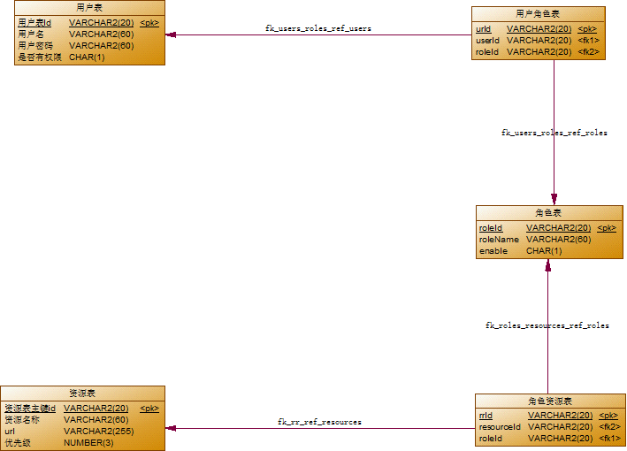
数据库表设计
因此，形成物理数据模型如图

Slide 31
Spring security核心类
1.URL过滤器或方法拦截器：用来拦截URL或者方法资源对其进行验证，其抽象基类为AbstractSecurityInterceptor
2.资源权限获取器：用来取得访问某个URL或者方法所需要的权限，接口为SecurityMetadataSource
3.访问决策器：用来决定用户是否拥有访问权限的关键类，其接口为AccessDecisionManager。
4.权限验证器：确定用户的可访问的资源，重新封装用户与资源，接口为UserDetailsService

Slide 32
Spring security核心类
调用顺序为：登录后调用UserDetailsService对用户及资源进行重新封装、授权，AbstractSecurityInterceptor拦截请求，调用SecurityMetadataSource取得资源的所有可访问权限，然后再调用AccessDecisionManager来实现决策，确定用户是否有权限访问该资源。
通过自定义四个核心类可以将数据库中用户、角色及资源进行关联，并实现认证授权及权限验证。

Slide 33
资源权限获取器
SecurityMetadataSourceImpl类，实现FilterInvocationSecurityMetadataSource，它对资源进行封装，返回请求对应的资源
实现loadResourceDefine方法，获取所有的资源，将资源url与资源名以Map的形式进行封装
getAttributes，返回请求对应的资源

Slide 34
loadResourceDefine
//获取所有的权限
private void loadResourceDefine() {
if (resourceMap == null) {
resourceMap = new HashMap<String,Collection<ConfigAttribute>>();
List<Resources> resourcesList = this.resourceLogic.queryAll();
for(Resources resource : resourcesList){
Collection<ConfigAttribute> configAttributes = new ArrayList<ConfigAttribute>();
//以权限名封装为spring的security object
ConfigAttribute configAttribute = new SecurityConfig(resource.getResourcename());
configAttributes.add(configAttribute);
resourceMap.put(resource.getUrl(), configAttributes);
}}}

Slide 35
权限验证器
AuthenticationManagerImpl实现UserDetailsService
loadUserByUsername方法根据用户名获得该用户名所拥有的权限，并对用户与资源进行一对多封装。

Slide 36
loadUserByUsername
//为用户授权
public UserDetails loadUserByUsername(String username)
throws UsernameNotFoundException, DataAccessException {
System.out.println("username is " + username);
Users user = this.userLogic.queryByName(username);
if (user == null) {
throw new UsernameNotFoundException(username);
}
Set<GrantedAuthority> grantedAuths = obtainGrantedAuthorities(user);
boolean enables = true;
boolean accountNonExpired = true;
boolean credentialsNonExpired = true;
boolean accountNonLocked = true;
//封装成spring security的user
User userDetail = new User(user.getUsername(), user.getPassword(), enables, accountNonExpired, credentialsNonExpired, accountNonLocked, grantedAuths);
return userDetail;
}

Slide 37
访问决策器
AccessDecisionManagerImpl实现AccessDecisionManager
decide方法判断用户是否拥有所请求资源的访问权限

Slide 38
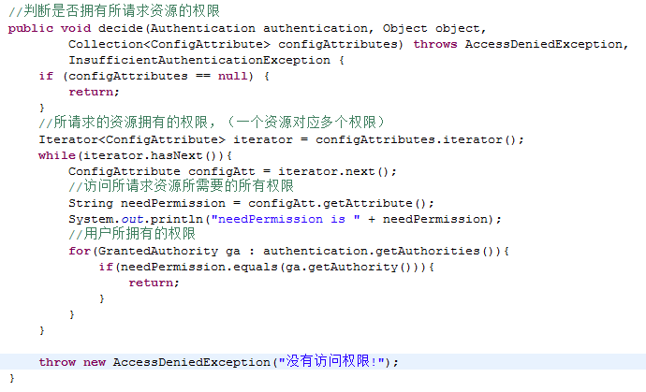
decide

Slide 39
SecurityMetadataSourceImpl
访问资源
资源名
Map封装

Slide 40
AuthenticationManagerImpl
用户信息
资源列表
User封装

Slide 41
AccessDecisionManagerImpl
用户资源
访问资源
是否包含该资源

Slide 42
处理流程
资源封装
SecurityMetadataSourceImpl
Map封装资源
用户封装
AuthenticationManagerImpl
User封装用户信息及资源列表
用户访问
浏览器
url
用户封装
AccessDecisionManagerImpl
用户访问
浏览器
访问成功/失败

Slide 43
自定义过滤器
LoginFilter，继承UsernamePasswordAuthenticationFilter，重写方法attemptAuthentication，获取用户名密码并验证是否正确。
SecurityFilter：实现javax.servlet. Filter ，doFilter方法触发过滤器验证，获取请求的资源，并判断用户是否具有访问所请求资源的权限，如果有则放行，否者跳到访问拒绝页面

Slide 44
核心类配置
<!-- 实现了UserDetailsService的Bean -->
<authentication-manager alias="authManager">
<authentication-provider user-service-ref="myAuthenticationManager"></authentication-provider>
</authentication-manager>
<!-- 判断用户是否拥有所请求资源的权限 -->
<beans:bean id="accessDecisionManager" class="com.am.security.AccessDecisionManagerImpl"></beans:bean>
<!-- 用户权限与资源对应关系 -->
<beans:bean id="securityMetadataSource" class="com.am.security.SecurityMetadataSourceImpl">
<beans:constructor-arg name="resourceLogic" ref="ResourceLogic"/>
</beans:bean>
<beans:bean id="myAuthenticationManager" class="com.am.security.AuthenticationManagerImpl">
<beans:property name="userLogic" ref="UserLogic"></beans:property>
</beans:bean>

Slide 45
登录过滤器配置
定义登录验证过滤器
<beans:bean id="loginFilter" class="com.am.security.filter.LoginFilter">
<!-- 处理登录的action -->
<beans:property name="filterProcessesUrl" value="/j_spring_security_check"></beans:property>
<!-- 验证成功后的处理-->
<beans:property name="authenticationSuccessHandler" ref="loginLogAuthenticationSuccessHandler"></beans:property>
<!-- 验证失败后的处理-->
<beans:property name="authenticationFailureHandler" ref="simpleUrlAuthenticationFailureHandler"></beans:property>
<beans:property name="authenticationManager" ref="authManager"></beans:property>
<!-- 注入userLogic为了查询相应的用户 -->
<beans:property name="userLogic" ref="UserLogic"></beans:property>
</beans:bean>

Slide 46
<beans:bean id="loginLogAuthenticationSuccessHandler"
class="org.springframework.security.web.authentication.SavedRequestAwareAuthenticationSuccessHandler">
<beans:property name="defaultTargetUrl" value="/products!list.shtml"/>
</beans:bean>
<beans:bean id="simpleUrlAuthenticationFailureHandler"
class="org.springframework.security.web.authentication.SimpleUrlAuthenticationFailureHandler">
<beans:property name="defaultFailureUrl" alue="/login.shtml"/>
</beans:bean>

Slide 47
安全过滤器配置
定义过滤器
<beans:bean id="securityFilter" class="com.am.security.filter.SecurityFilter">
<!-- 用户拥有的权限 -->
<beans:property name="authenticationManager" ref="authManager"></beans:property>
<!-- 用户是否拥有所请求资源的权限 -->
<beans:property name="accessDecisionManager" ref="accessDecisionManager"></beans:property>
<!-- 资源与权限的对应关系 -->
<beans:property name="securityMetadataSource" ref="securityMetadataSource"></beans:property>
</beans:bean>

Slide 48
定义未登录切入点
<!-- 未登录时的切入点 -->
<beans:bean id="authenticationProcessingFilterEntryPoint" class="org.springframework.security.web.authentication.LoginUrlAuthenticationEntryPoint">
<beans:property name="loginFormUrl" value="/login.shtml"></beans:property>
</beans:bean>

Slide 49
声明自定义过滤器
<http use-expressions="true" auto-config="false" entry-point-ref="authenticationProcessingFilterEntryPoint">
<!-- 销毁session，清空SecurityContextHolder，重定向到销毁成功界面 -->
<logout invalidate-session="true" logout-success-url="/login.shtml"/>
<remember-me/>
<access-denied-handler error-page="/requestDenied.shtml"/>
<!-- 定义不需要进行安全验证的url -->
<intercept-url pattern="/login.shtml" filters="none"/>
<intercept-url pattern="/index.jsp" filters="none"/>
<intercept-url pattern="/requestDenied.shtml" filters="none"/>
<!-- 自定义过滤器 -->
<custom-filter ref="loginFilter" position="FORM_LOGIN_FILTER"/>
<custom-filter ref="securityFilter" before="FILTER_SECURITY_INTERCEPTOR"/>
</http>

Slide 50
几点说明（1）
auto-config其实是下面的缩写
<http>
<form-login />
<http-basic />
<logout />
</http>
此时，auto-config需指明为false，否则， Spring Security的Filter Chain会与配置的custom-filter冲突
<custom-filter ref="loginFilter" position="FORM_LOGIN_FILTER" /> position表示替换掉Spring Security原来默认的登陆验证Filter

Slide 51
几点说明（2）
<custom-filter ref=“securityFilter” before=“FILTER_SECURITY_INTERCEPTOR”/>before表示在FILTER_SECURITY_INTERCEPTOR过滤之前进行过滤
默认access-denied-handler定义的error-page无法找到
解决：
<filter-mapping>
<filter-name>struts2</filter-name>
<url-pattern>/*</url-pattern>
<dispatcher>REQUEST</dispatcher>
<dispatcher>FORWARD</dispatcher>
</filter-mapping>

Slide 52
执行流程总结
1）容器启动(SecurityMetadataSourceImpl：loadResourceDefine加载系统资源)
2）用户发出请求
3）过滤器拦截，若未登录则跳转到6，否则跳转到4
4）取得用户请求资源 (SecurityMetadataSourceImpl)
5）匹配用户拥有资源和请求资源(AccessDecisionManagerImpl:decide)，如果用户资源不包含请求资源，跳转到请求拒绝页面，否则执行第7步。
6）登录
7）验证并授权(AuthenticationManagerImpl:loadUserByUsername)
8）重复4,5

Slide 53
Spring Security 标签

Slide 54
Security共有三类标签authorize， authentication 和accesscontrollist
引入标签<%@ taglib prefix='sec' uri='http://www.springframework.org/security/tags'%>

Slide 55
Authorize标签
<sec:authorize access="" ifAllGranted="" ifAnyGranted="" ifNotGranted="" url=""></sec:authorize>
是一个流程控制标签，能够在满足特定安全需求的条件下显示它的内容体。
authorize标签判断顺序是： access->url->ifNotGranted->ifAllGranted->ifAnyGranted 但他们的关系是“与”: 即只要其中任何一个属性不满足则该标签中间的内容将不会显示给用户
access属性是基于角色判断，url属性是基于访问路径判断

Slide 56
ifAllGranted——是一个由逗号分隔的权限列表，用户必须拥有所有列出的权限时显示； ifAnyGranted——是一个由逗号分隔的权限列表，用户必须至少拥有其中的一个权限时才能显示； ifNotGranted——是一个由逗号分隔的权限列表，用户未拥有所有列出的权限时才能显示。

Slide 57
使用自定义过滤器时，不能再使用<sec:authorize url="">的方式
解决方案:
自定义一个 WebInvocationPrivilegeEvaluator实例，并使用自定义的过滤器来判断权限。这是一个 DefaultWebInvocationPrivilegeEvaluator的实例， 它会创建一个默认web请求，对提供的URL调用安全拦截器来查看请求是成功还是失败的。位置要位于<http auto-config=“”>标签的前面。
<beans:bean id="customWebInvocationPrivilegeEvaluator" class="org.springframework.security.web.access.DefaultWebInvocationPrivilegeEvaluator">
<beans:constructor-arg name="securityInterceptor" ref="securityFilter" />
</beans:bean>

Slide 58
Authentication标签
<sec:authentication property="name"/>
authentication的功能是从SecurityContext中获得一些权限相关的信息。
比如，如果Authentication 的principal 属性是Spring Security 的UserDetails 对象的一个实例， 就要使用
<sec:authentication property="principal.username" />

Slide 59
Accesscontrollist标签
用于判断当前用户是否拥有指定的acl权限。ACL用来提供安全给特定的领域对象实例，如果用户拥有任何一个特定领域对象需要的权限，则标签内容会被执行，否则跳过。

Slide 60
CAS 单点登录

Slide 61
单点登录（SSO）的概念
单点登录：Single Sign On，简称SSO
概念：在多个应用系统中，用户只需要登录一次就可以访问所有相互信任的应用系统。
单点登录是目前比较流行的企业业务整合的解决方案之一。

Slide 62
单点登录的实现
所有应用系统共享一个身份认证系统
所有应用系统能够识别和提取ticket（票据）信息
应用系统更能够识别已登录过的用户，能自动判断当前用户是否登录过，从而完成单点登录的功能。
其中，统一的身份认证系统最重要，认证系统的主要功能是将用户的登录信息和用户信息库相比较，对用户进行登录认证；认证成功后，认证系统应该生成统一的认证标志（ticket），返还给用户。

Slide 63
Cas 特点
CAS是Yale大学发起的一个开源项目，旨在为Web应用系统提供一种可靠的单点登录方法。CAS在2004年12月正式成为JA-SIG的一个开源项目，它具有以下特点：
开源的企业级单点登录解决方案
CAS实现单点登录由CAS Server和CAS Client共同实现。

Slide 64
Cas 特点
CAS Server为需要独立部署的Web应用
CAS Client支持非常多的客户端，包括Java，.Net，PHP等

Slide 65
CAS Server
CAS Server主要负责用户身份验证工作
CAS Server提供默认的登录页面

Slide 66
CAS Client
CAS Client负责处理对客户端受保护资源的访问请求，需要登录时，重定向到CAS Server
CAS Client与受保护的客户端应用部署在一起，以Filter的方式保护受保护的资源。

Slide 67
CAS几个概念
ST：Service Ticket，服务许可凭证票据，客户端持有，每个ST对应一个用户
TGT：Ticket Granting Ticket，用户身份认证凭证票据，存储在服务器和Cookie中。
TGC：Ticket Granting Cookie，存放用户身份认证凭证票据的Cookie
服务器持有TGT与ST的映射关系
客户端持有ST与session的映射关系

Slide 68
Cas 工作原理
浏览器向客户端发出请求
对于访问受保护资源的每个Web请求，CAS Client对http请求进行检查
如果CAS Client包含对应的Service Ticket，则Client将ST发送给Server，Server检查ST即可确定该用户是否已经登录。
如果Client不包含相应的ST，则向Server发出请求，Server端检查cookie中的TGT，如果TGT不存在或错误，说明未登录，跳转到登录页面，用户输入用户名密码成功后，Server返回ST，重定向到浏览器。如果TGT存在，则说明已经登录，则Server生成ST并返回，重定向到浏览器。
浏览器重定向到Client，并将ST发送给Client，Client将ST发送给Server进行验证，验证成功后完成登录。

Slide 69
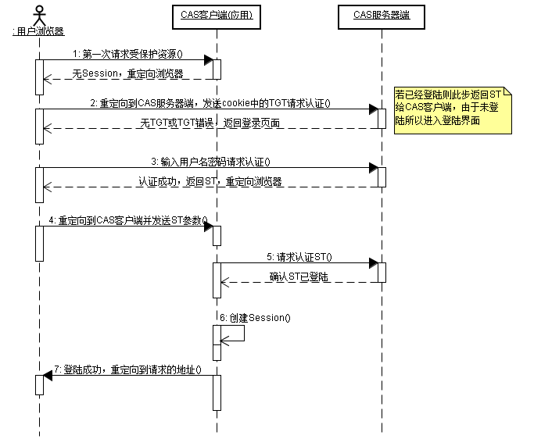

Slide 70
CAS Server的主要配置文件
deployerConfigContext.xml：该文件定义了一些spring的JavaBean，在web.xml中声明ContextLoaderListener时被初始化。
applicationContext.xml：它是Spring的主要配置文件，包括一些核心类的定义，一般无需改动。
securityContext.xml：它是Spring Security的主要配置文件，主要是CAS认证配置。一般无需改动。

Slide 71
CAS Server的主要配置文件
另外还有一些凭证票据的相关配置文件：ticketExpirationPolicies.xml，ticketGrantingTicketCookieGenerator.xml，ticketRegistry.xml，uniqueIdGenerator.xml等
login-webflow.xml：定义登录流程
cas-servlet.xml：这里定义了一些映射，当用户请求时，将请求转发到相应的处理类

Slide 72
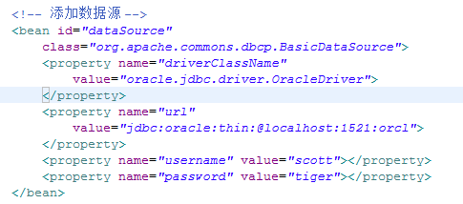
CAS Server的主要配置
准备工作：设置ticketGrantingTicketCookieGenerator.xml中p:cookieSecure=“false“ ，避开证书
1.连接到数据库，获取用户信息
在deployerConfigContext.xml文件中添加如下数据

Slide 73

CAS Server的主要配置
2.添加验证方法
在deployerConfigContext.xml文件中的authenticationHandlers下添加验证语句

Slide 74
CAS Client的登录配置
1.将系统的登录入口定义为CAS Server提供的登录页面
<beans:bean id="casEntryPoint" class="org.springframework.security.cas.web.CasAuthenticationEntryPoint">
<beans:property name="loginUrl" value="http://cas.server.com:8080/CASServer/login"/>
<beans:property name="serviceProperties" ref="serviceProperties"/>
</beans:bean>

Slide 75
serviceProperties
serviceProperties的service属性定义了登录之后系统应该转回的页面, sendRenew属性定义是否是单点登录，默认为false，支持单点登录，当为true时不支持单点登录。
<beans:bean id="serviceProperties" class="org.springframework.security.cas.ServiceProperties">
<beans:property name="service" value="http://localhost:8080/ProductsManagement/j_spring_cas_security_check"/>
<beans:property name="sendRenew" value="false"></beans:property>
</beans:bean>

Slide 76
casFilter
2.定义cas过滤器
<beans:bean id="casFilter" class="org.springframework.security.cas.web.CasAuthenticationFilter">
<beans:property name="authenticationManager" ref="authenticationManager"/>
</beans:bean>

Slide 77
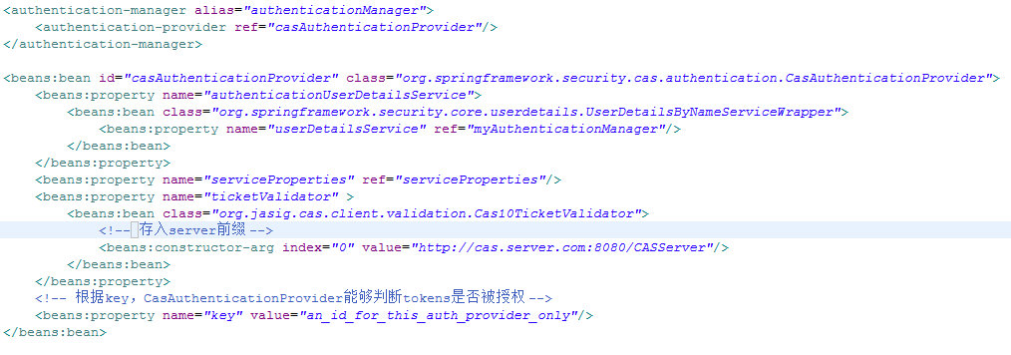

Slide 78
3.在http访问中自定义过滤器
<http use-expressions="true" auto-config="false" entry-point-ref="casEntryPoint">
<custom-filter ref="casFilter" position="CAS_FILTER"/>
</http>

Slide 79
登录配置完成
两个不同的客户端做相同配置，可以实现单点登录

Slide 80
CAS Client登出配置
同时配置singleLogoutFilter和requestSingleLogoutFilter。
singleLogoutFilter只实现当前系统的登出， requestSingleLogoutFilter通知CAS Server将所有系统登出

Slide 81
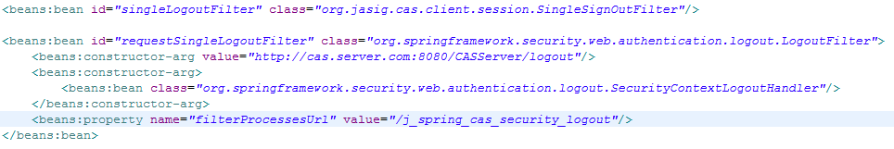
url：/j_spring_cas_security_logout会重定向到CAS Server的logout页面，CAS Server会将所有登录的系统进行登出。

Slide 82
Web.xml配置
<filter>
<filter-name>CAS Single Sign Out Filter</filter-name>
<filter-class>org.jasig.cas.client.session.SingleSignOutFilter</filter-class>
</filter>
<filter-mapping>
<filter-name>CAS Single Sign Out Filter</filter-name>
<url-pattern>/*</url-pattern>
</filter-mapping>
<listener>
<listener-class>org.jasig.cas.client.session.SingleSignOutHttpSessionListener</listener-class>
</listener>

Slide 83
应用实例
demo

Slide 84
Q&A
谢谢各位

